Slide 1
Lorient Vous Propose La Belgique N°1

Slide 2
La Belgique est un pays de l'Europe de l'Ouest réputé pour ses villes médiévales, son architecture Renaissance et pour accueillir le siège de l'Union européenne et de l'OTAN. Le pays comprend des régions distinctes, notamment la Flandre néerlandophone au nord, la Wallonie francophone au sud et une communauté germanophone à l'est. Bruxelles, la capitale bilingue, offre des maisons des corporations richement ornées sur la Grand-Place et d'élégants bâtiments art nouveau.

Slide 3
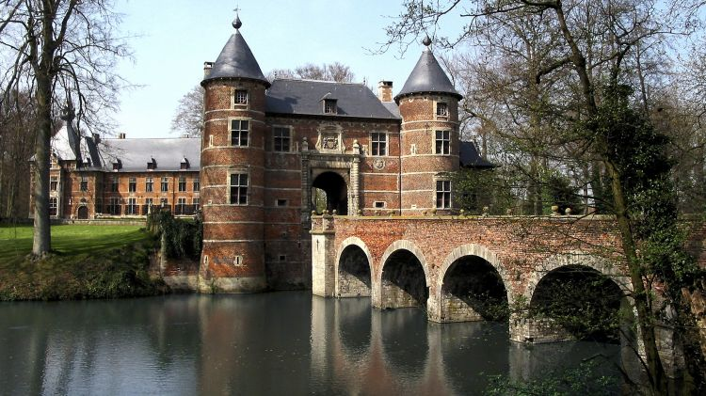
Le château de Groot – Bijgaarden (Grand Bigard

Slide 4
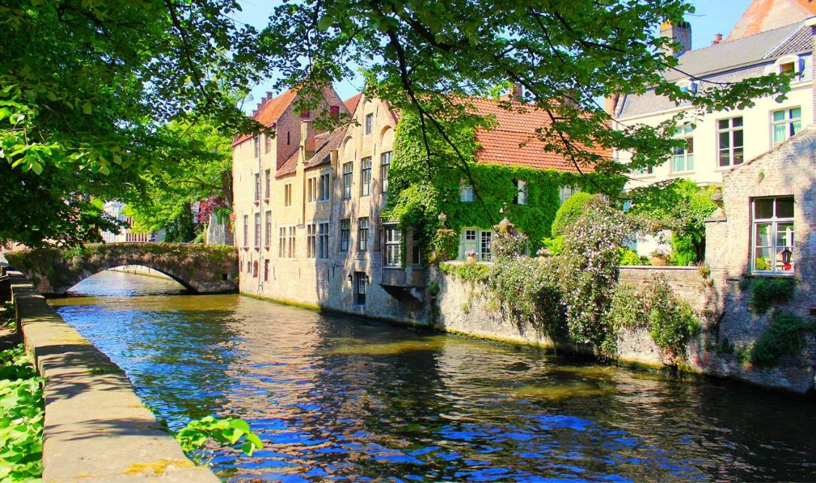
Belgique

Slide 5
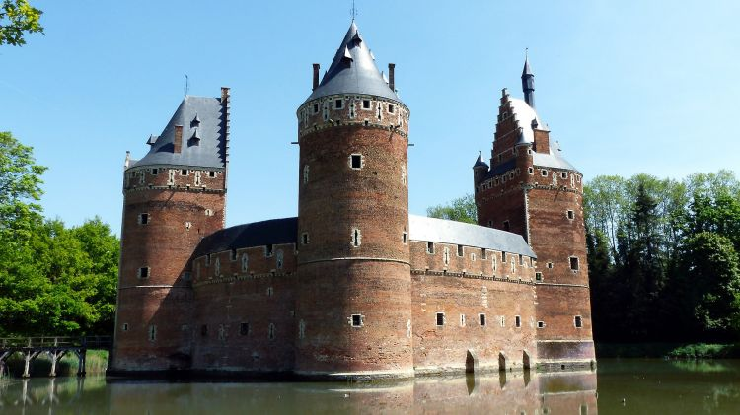
Le Château médiéval De Beersel

Slide 6
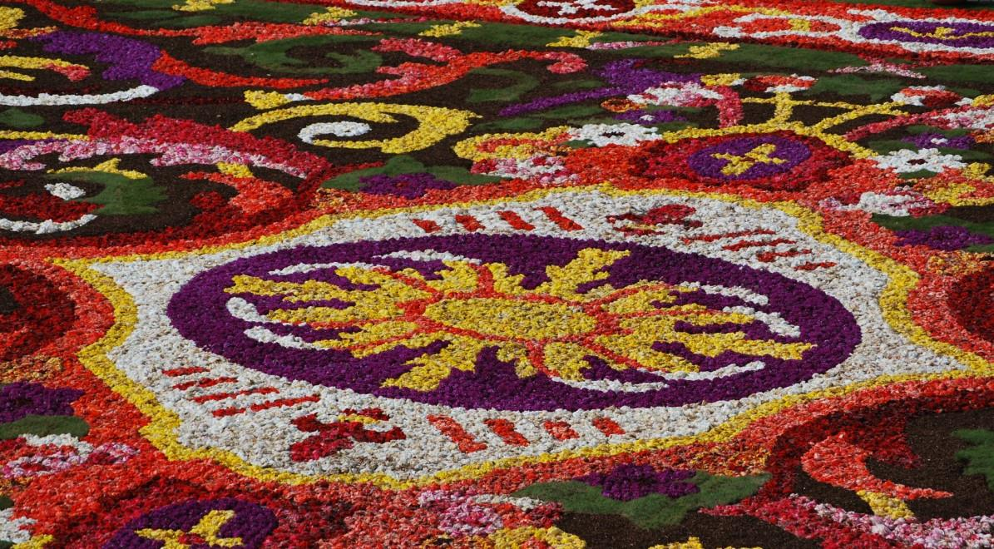
La Grande Place ( Bruxelles )Tapis De Fleurs

Slide 7
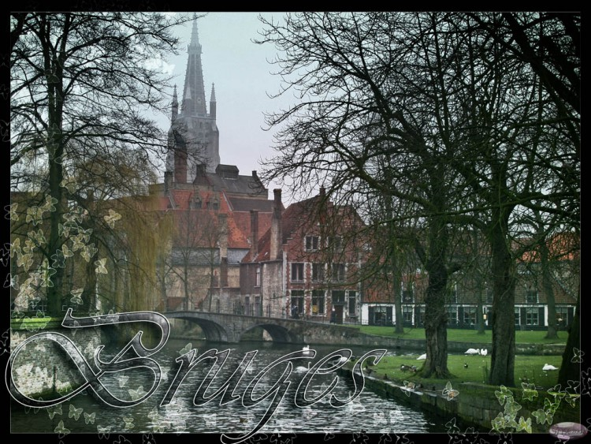
Bruges

Slide 8
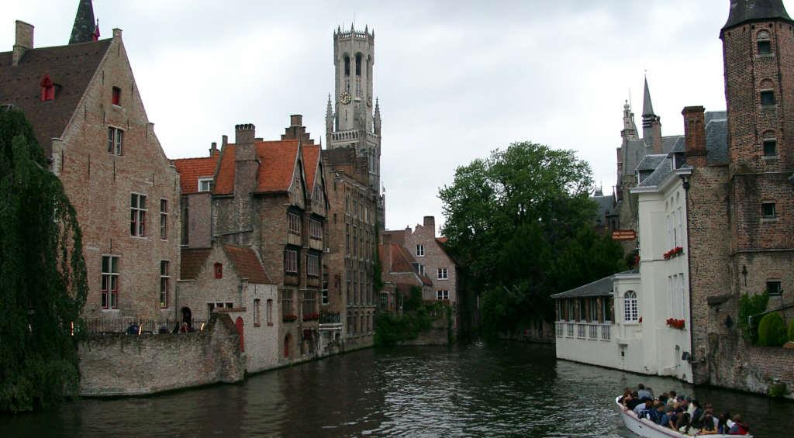
Bruges

Slide 9
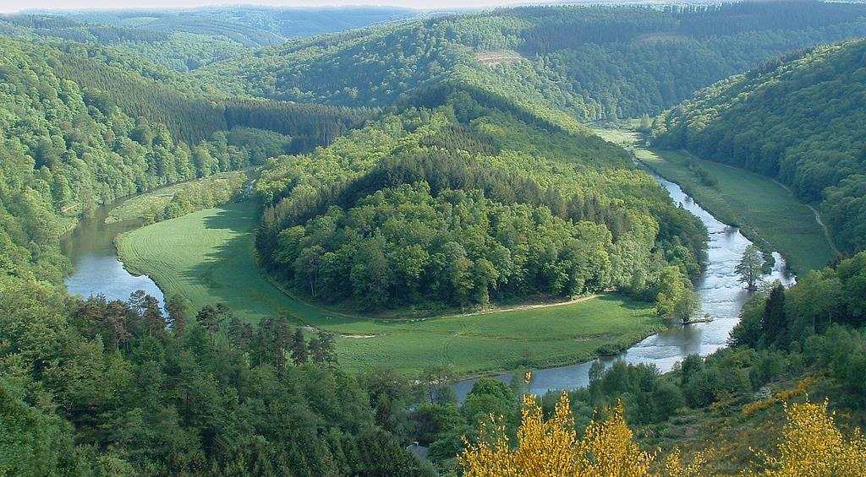
TOMBEAU Du Géant (La Très Belle Vallée De La Semois )

Slide 10
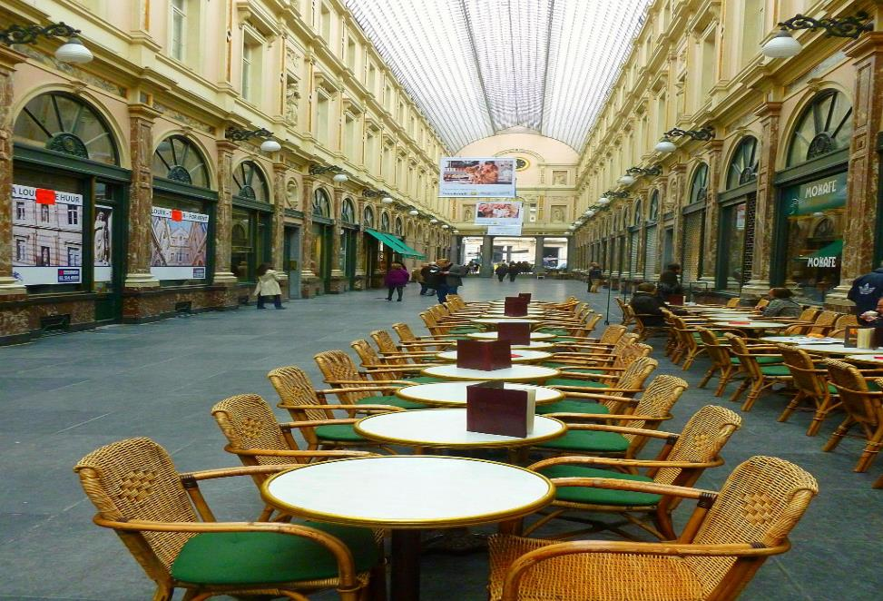
Brasserie (une lignée de tables dans une galerie de Bruxelles (Galerie Royale)

Slide 11
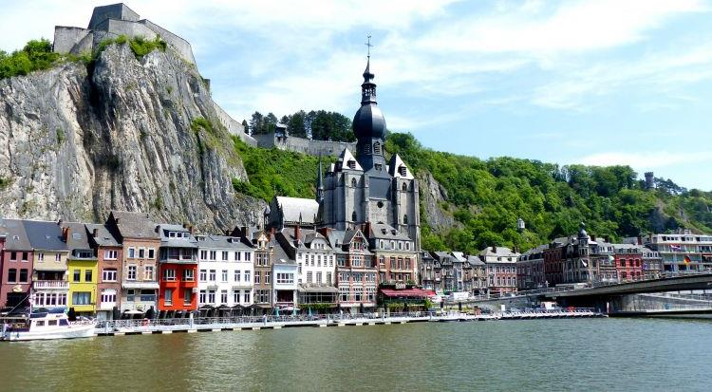
Dinant (Petite Ville de Wallonie ;le long de la Meuse

Slide 12
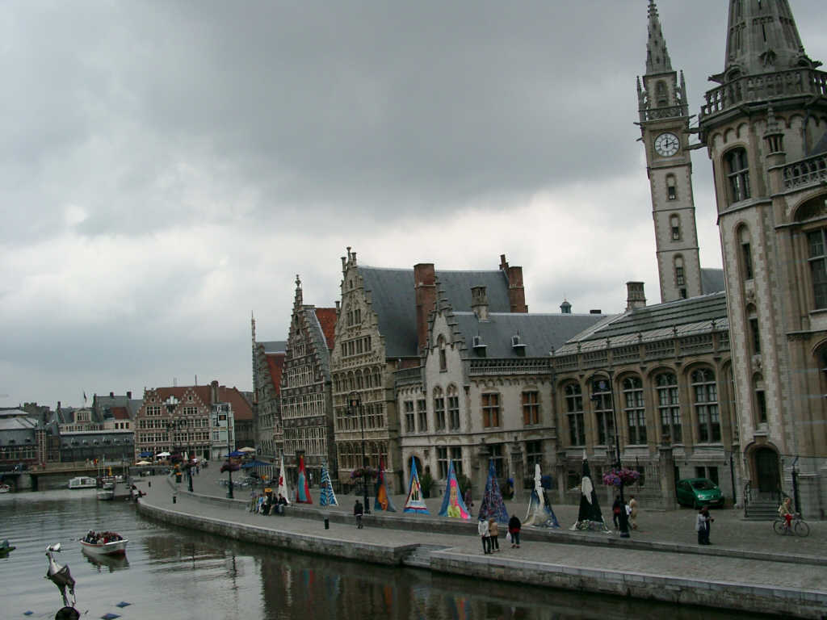
Gand

Slide 13
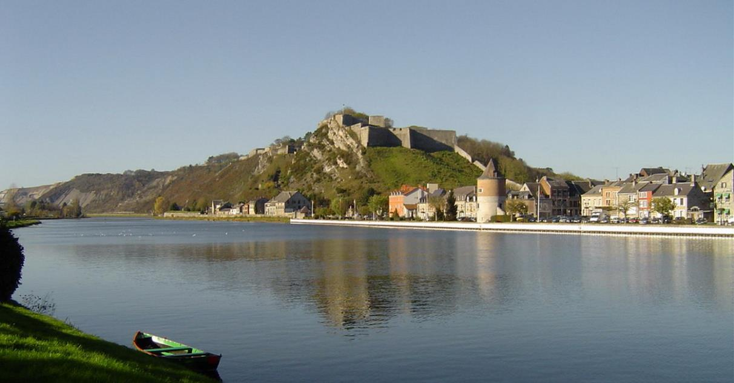
Le Fort de Givet dans les Ardennes

Slide 14
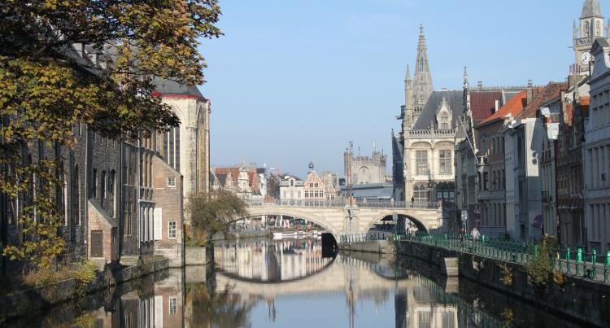
Les Canaux Dans La Ville De Gand

Slide 15
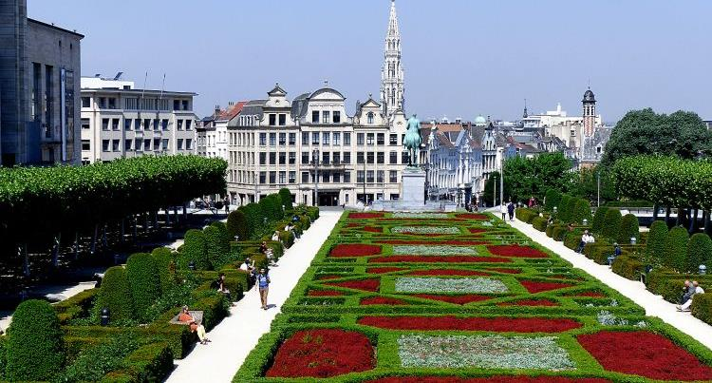
Bruxelles , Le Mont Des Arts

Slide 16
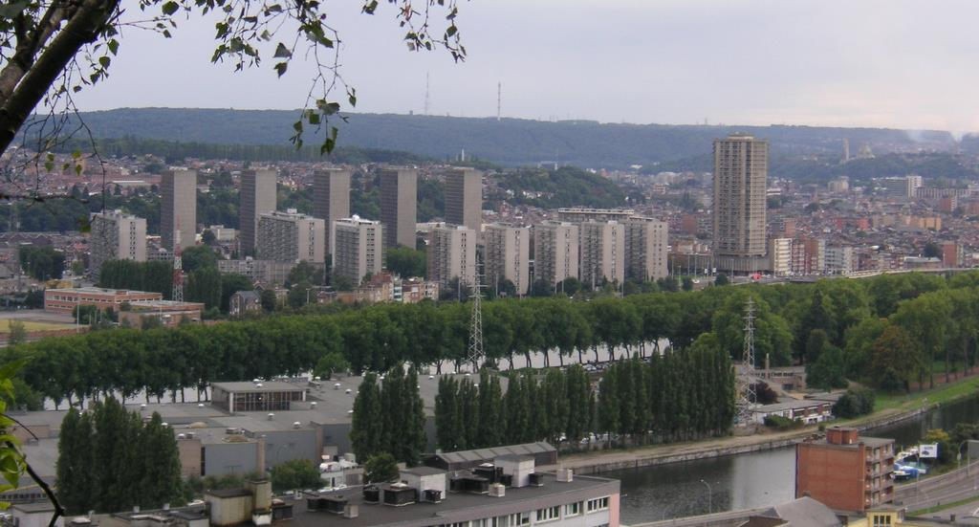
Liège Droixhe (Le Plus Grand Bulding )

Slide 17
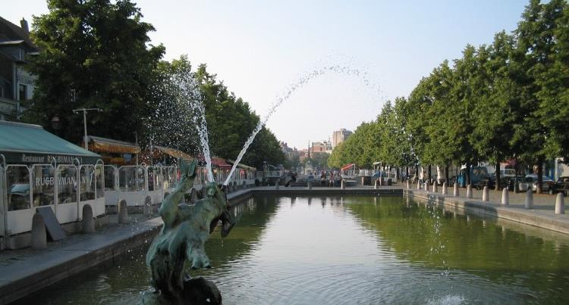
Marché Aux Poissons ( L’Une des Plus Belle Place de Bruxelles)

Slide 18
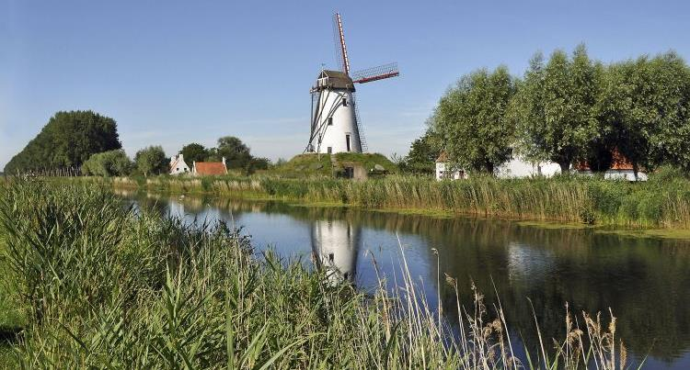
Damme (Ce Canal De Damme Relie la Petite Ville ) à Bruges

Slide 19
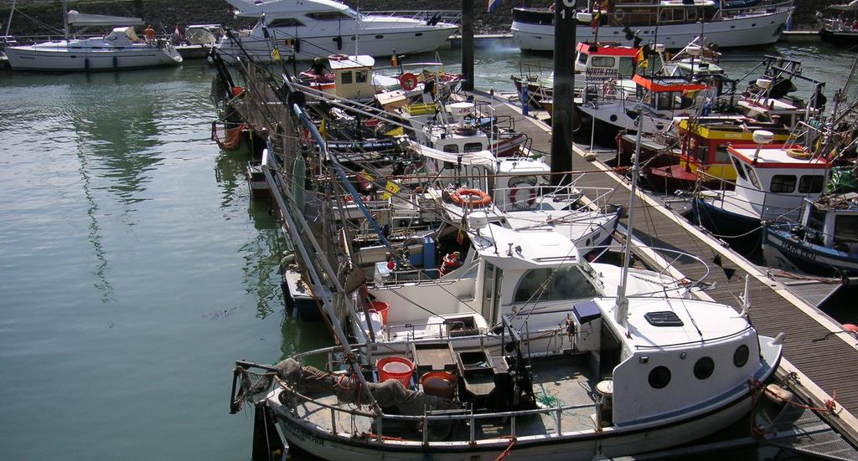
Blankenberge Port De Pêche

Slide 20
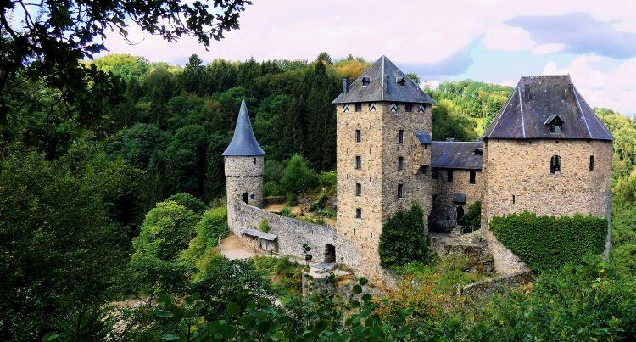
Le Château de Reinhard Stein

Slide 21
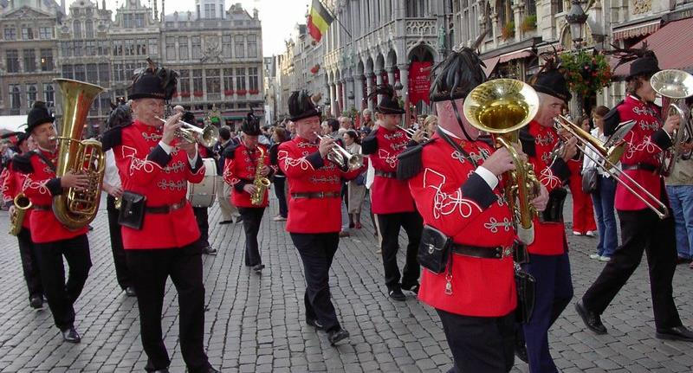
Bruxelles (Fête)

Slide 22
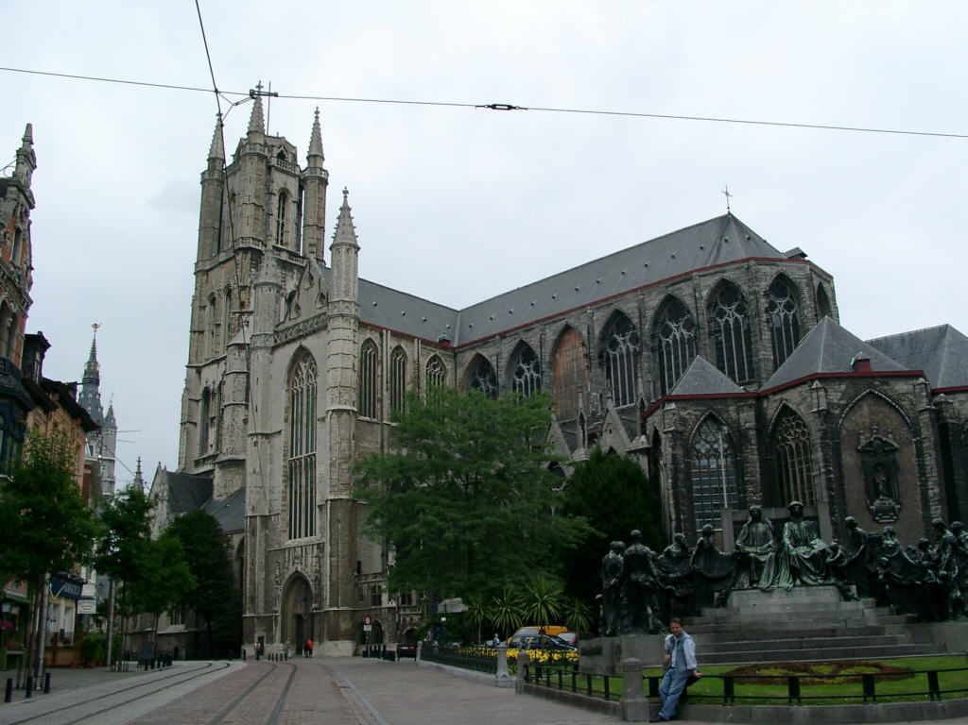
Eglise (Gand)

Slide 23
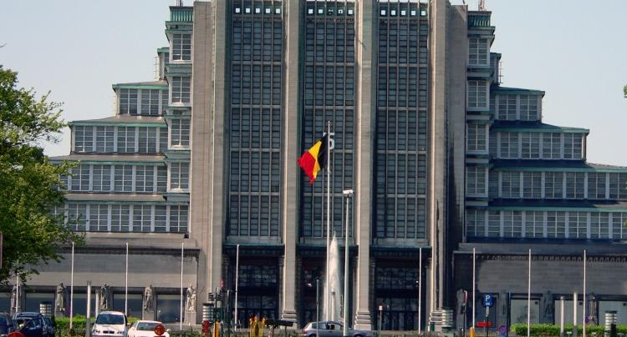
Palais Des Exposition

Slide 24
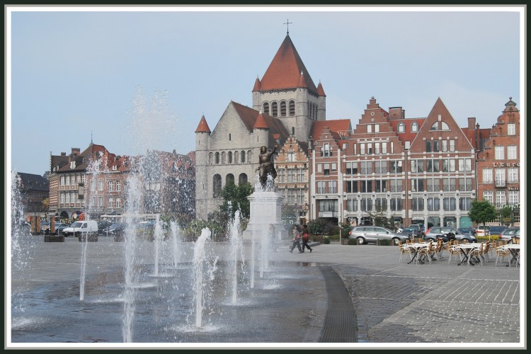
Tournai (Belgique) La Grande Place

Slide 25
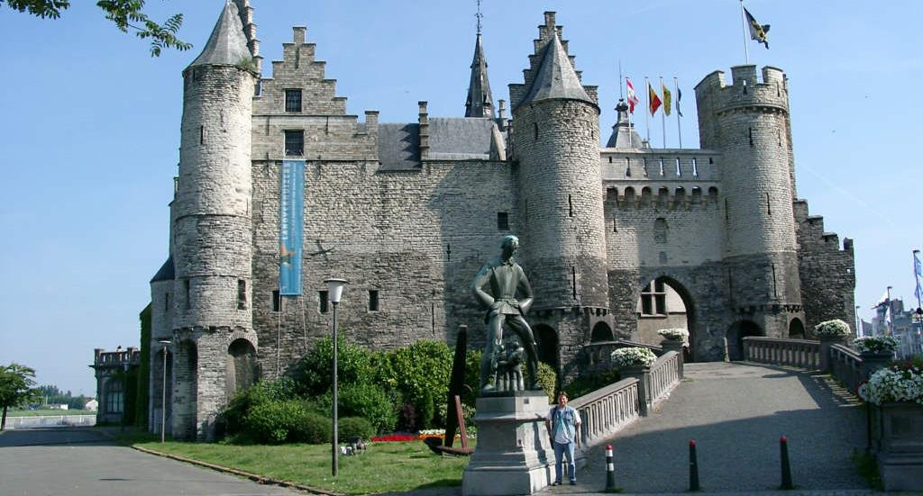
Le Château ( à Anvers)

